Slide 1
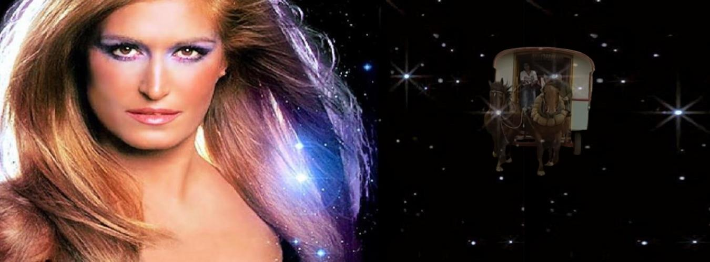
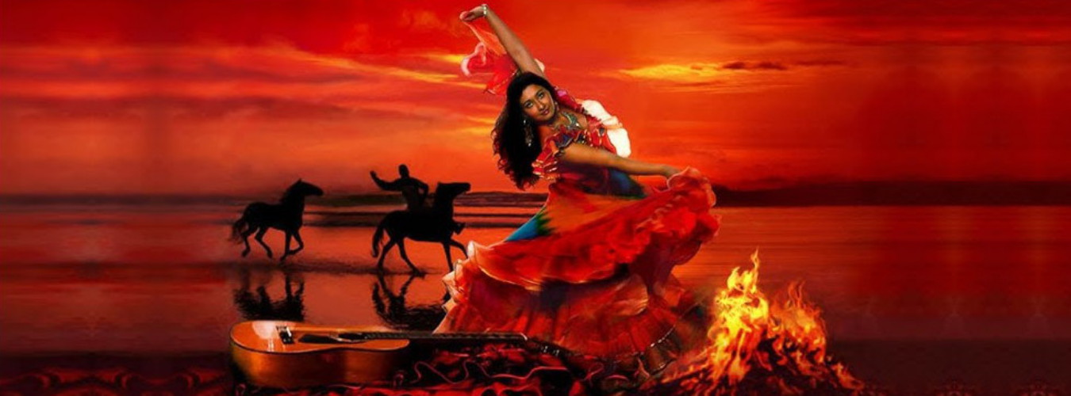

Dalida
Les Gitans
chante
Diaporama © Apex

Slide 2
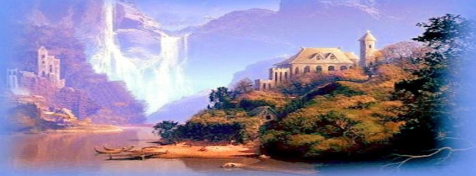
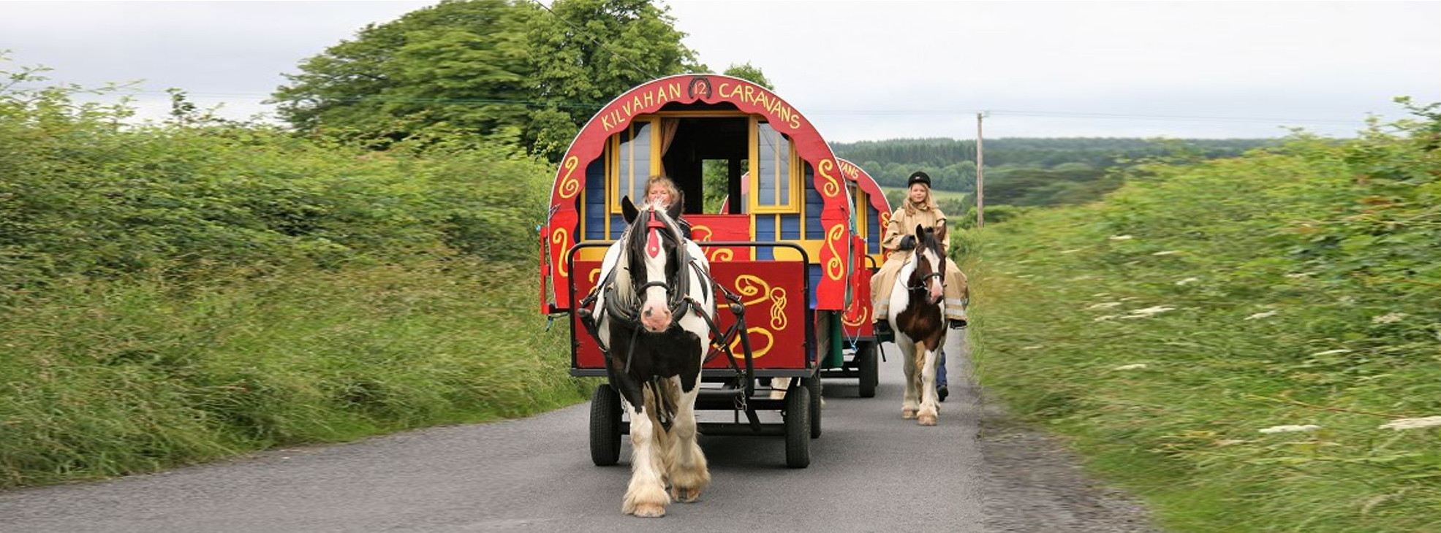
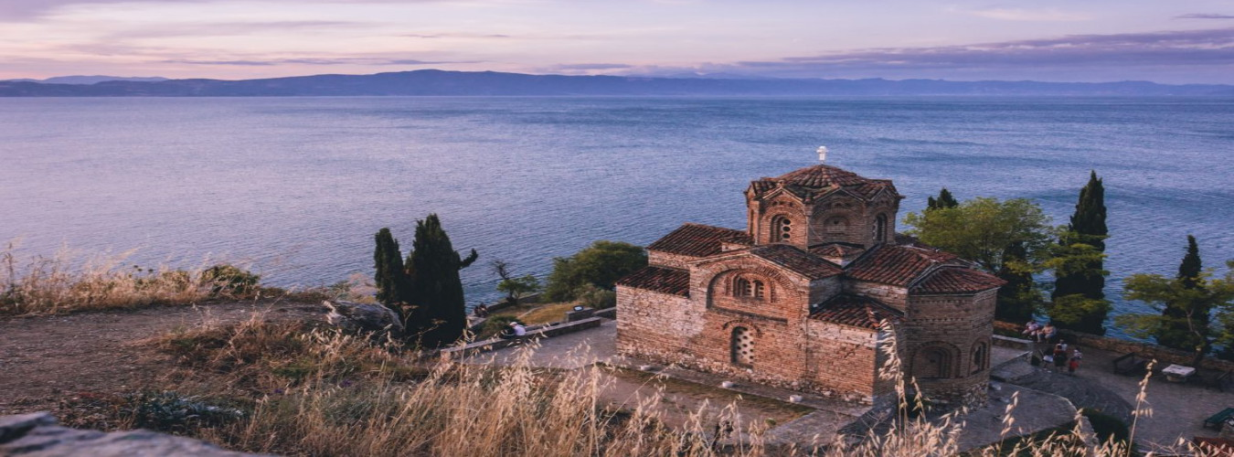
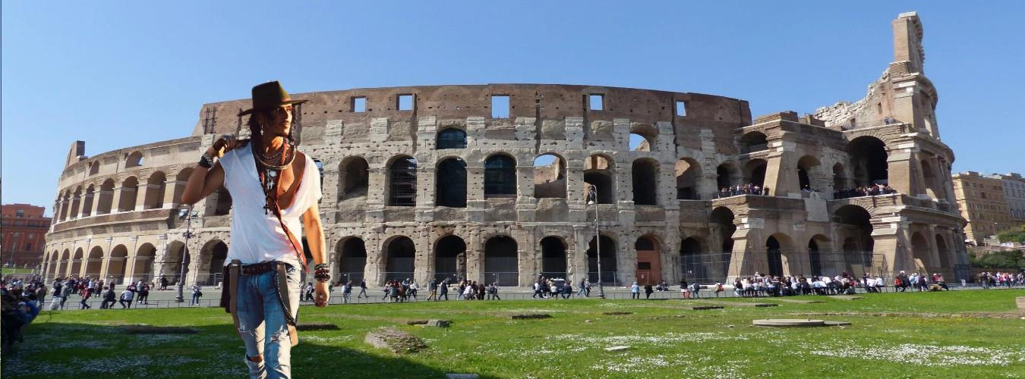
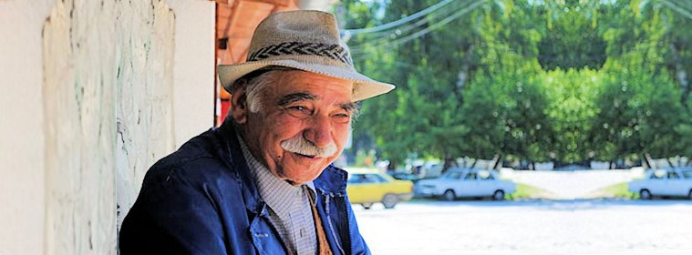
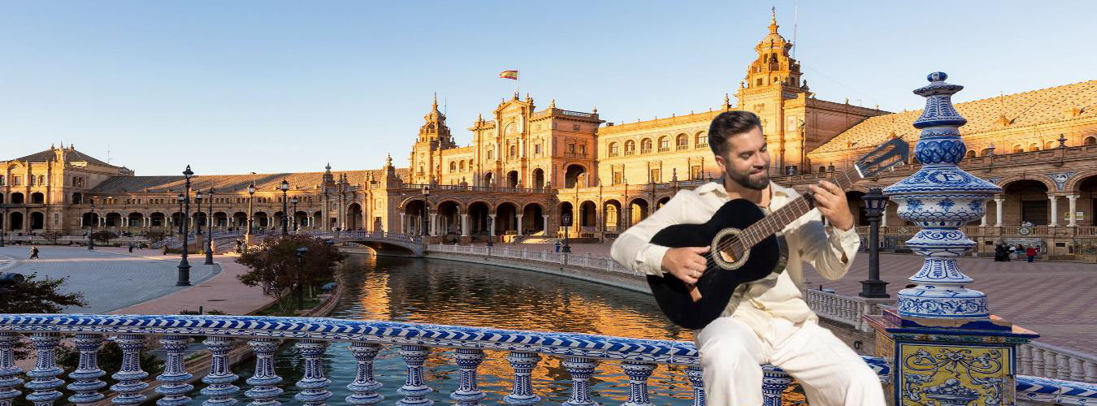
D'où viens-tu gitan ?
Je viens de Bohême
D'où viens-tu gitan ?
Je viens d'Italie
Et toi, beau gitan ?
De l'Andalousie
Et toi, vieux gitan, d'où viens-tu ?
Je viens d'un pays qui n'existe plus
Les Gitans
Diaporama © Apex

Slide 3
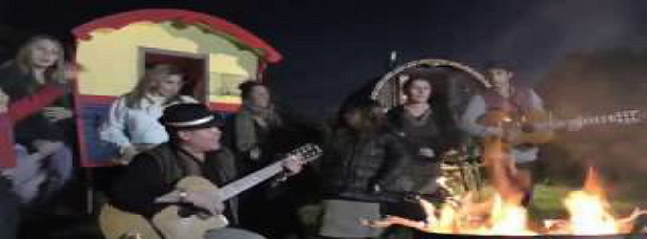
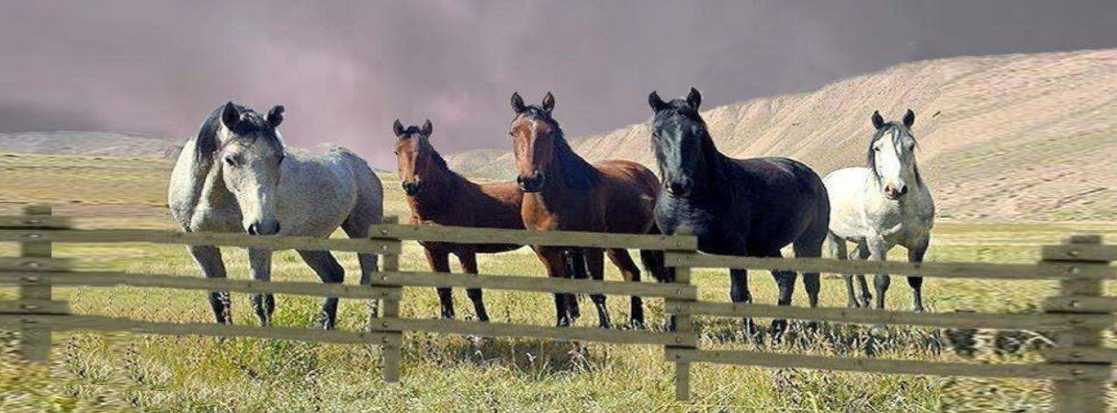
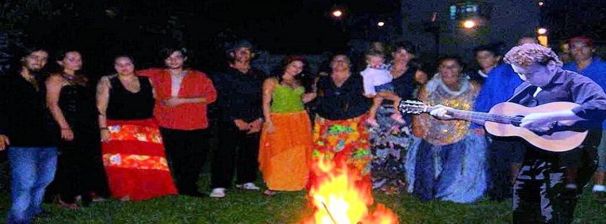
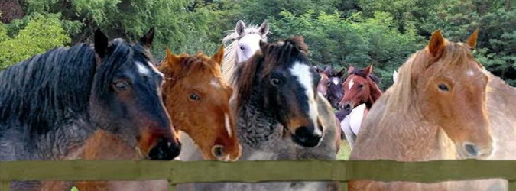
D'où viens-tu gitan ?
Je viens de Bohême
D'où viens-tu gitan ?
Je viens d'Italie
Et toi, beau gitan ?
De l'Andalousie
Et toi, vieux gitan, d'où viens-tu ?
Je viens d'un pays qui n'existe plus
Les chevaux rassemblés le long de la barrière
Le flanc gris de poussière le naseau écumant
Les gitans sont assis près de la flamme claire
Qui jette à la clairière leurs ombres de géants

Slide 4
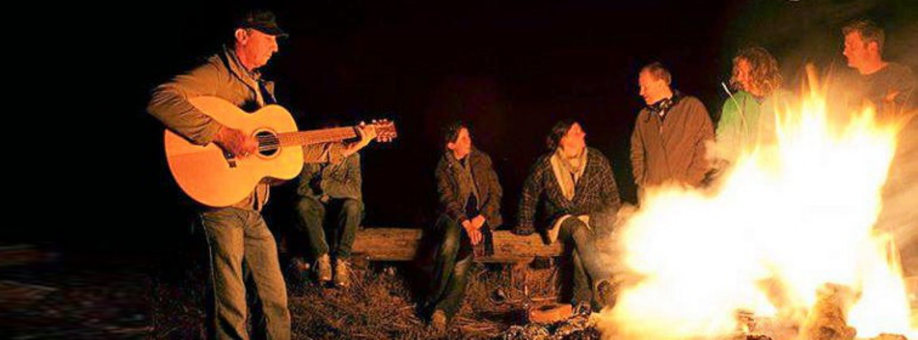
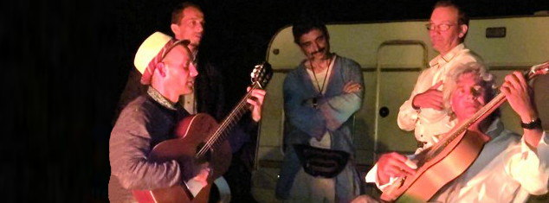
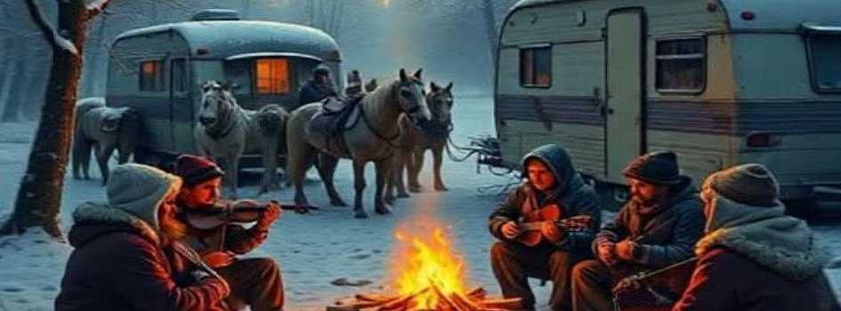
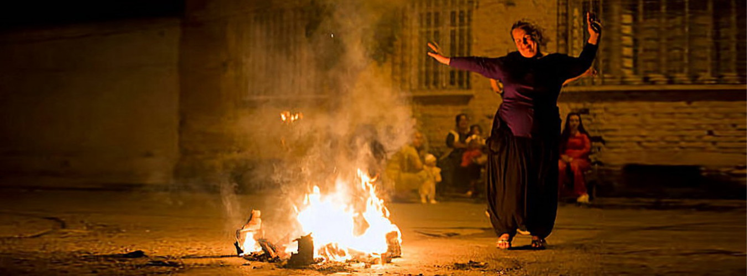
Les chevaux rassemblés le long de la barrière
Le flanc gris de poussière le naseau écumant
Les gitans sont assis près de la flamme claire
Qui jette à la clairière leurs ombres de géants
Et dans la nuit monte un refrain bizarre
Et dans la nuit bat le cœur des guitares
C'est le chant des errants qui n'ont pas de frontière
C'est l'ardente prière de la nuit des gitans

Slide 5
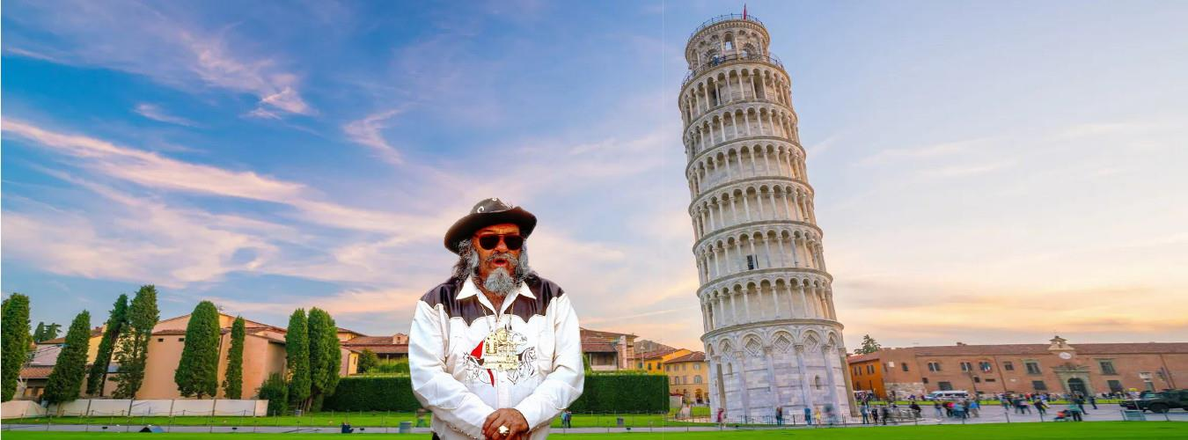
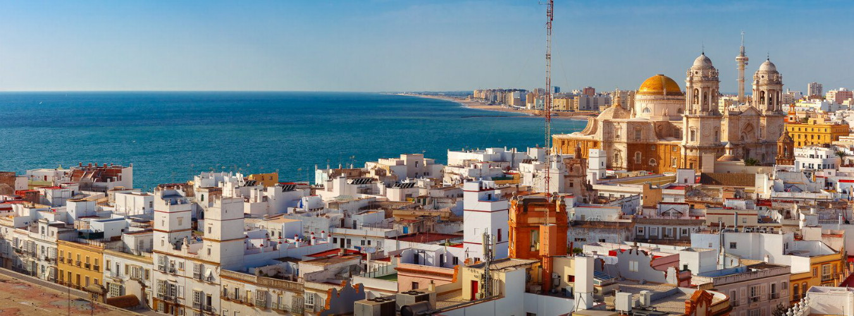
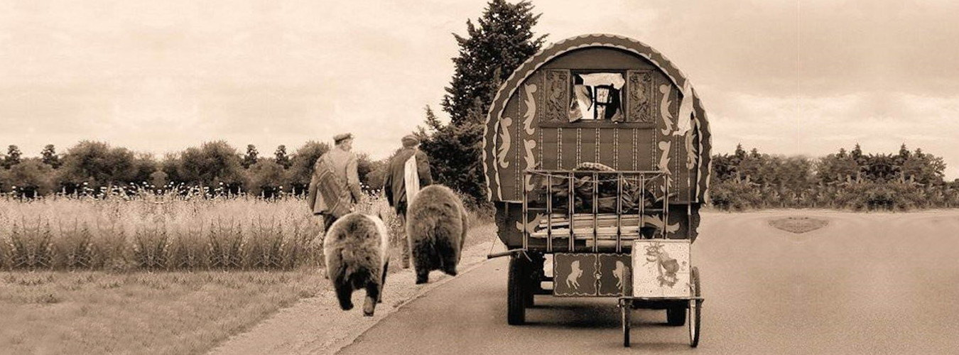
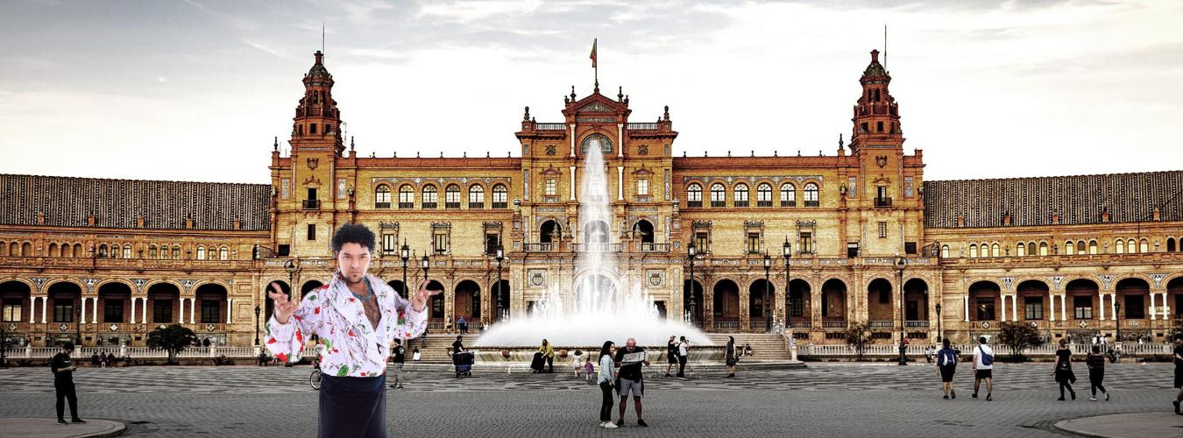
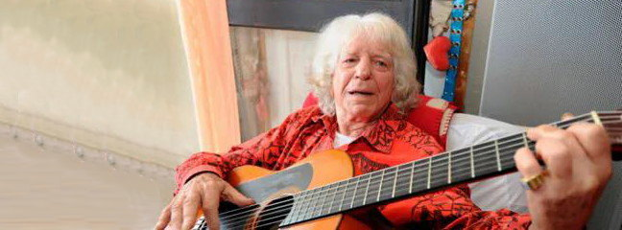
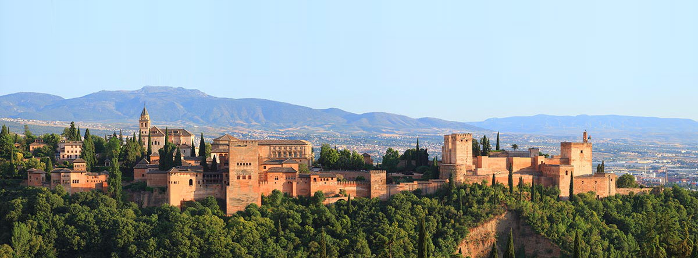
Où vas-tu gitan ?
Je vais en Bohême
Où vas-tu gitan ?
Revoir l'Italie
Et toi beau gitan ?
En Andalousie
Et toi vieux gitan mon ami ?
Je suis bien trop vieux, moi je reste ici...
Et dans la nuit monte un refrain bizarre
Et dans la nuit bat le cœur des guitares
C'est le chant des errants qui n'ont pas de frontière
C'est l'ardente prière de la nuit des gitans

Slide 6
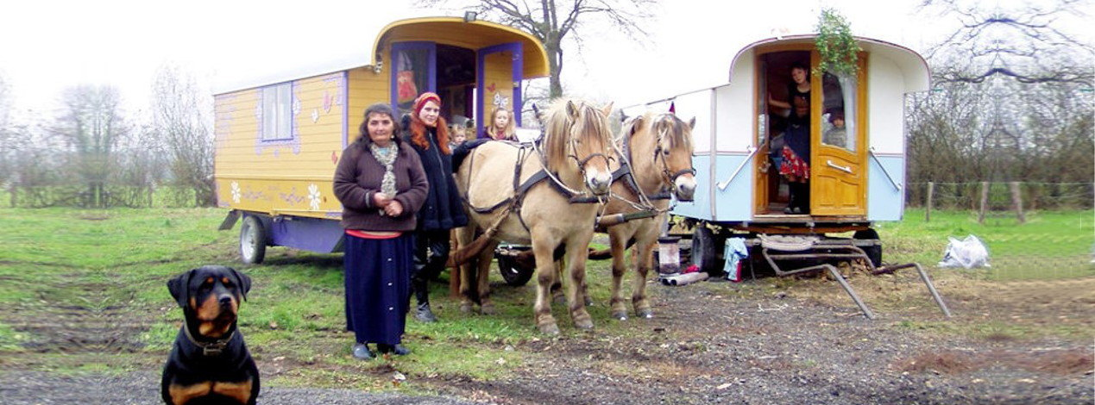
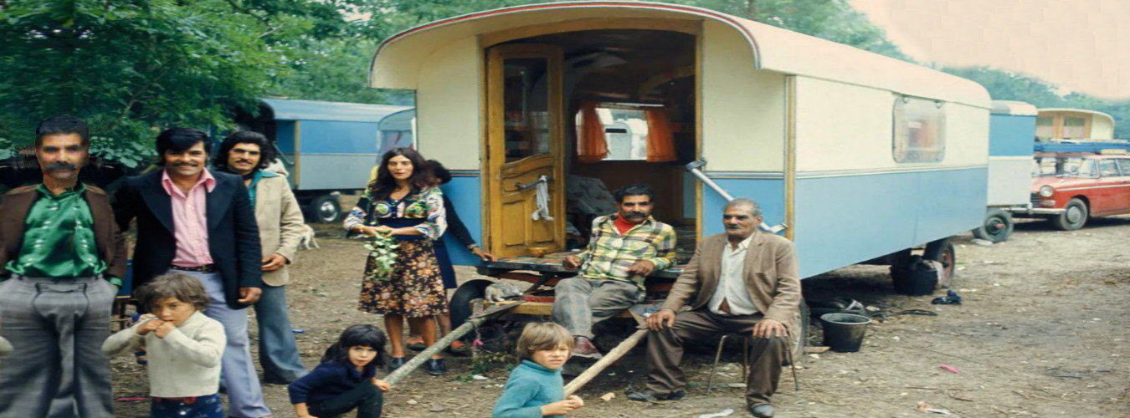
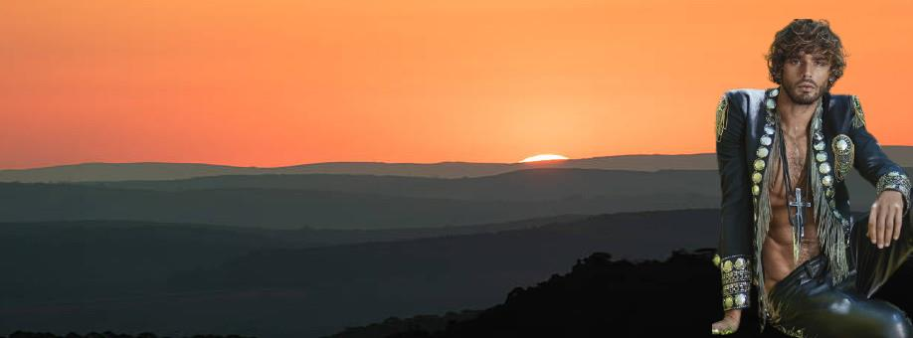

Où vas-tu gitan ?
Je vais en Bohême
Où vas-tu gitan ?
Revoir l'Italie
Et toi beau gitan ?
En Andalousie
Et toi vieux gitan mon ami ?
Je suis bien trop vieux, moi je reste ici...
Avant de repartir pour un nouveau voyage
Vers d'autres paysages sur des chemins mouvants
Laisse encore un instant vagabonder ton rêve
Avant que la nuit brève le réduise à néant

Slide 7
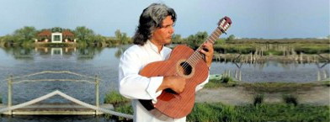
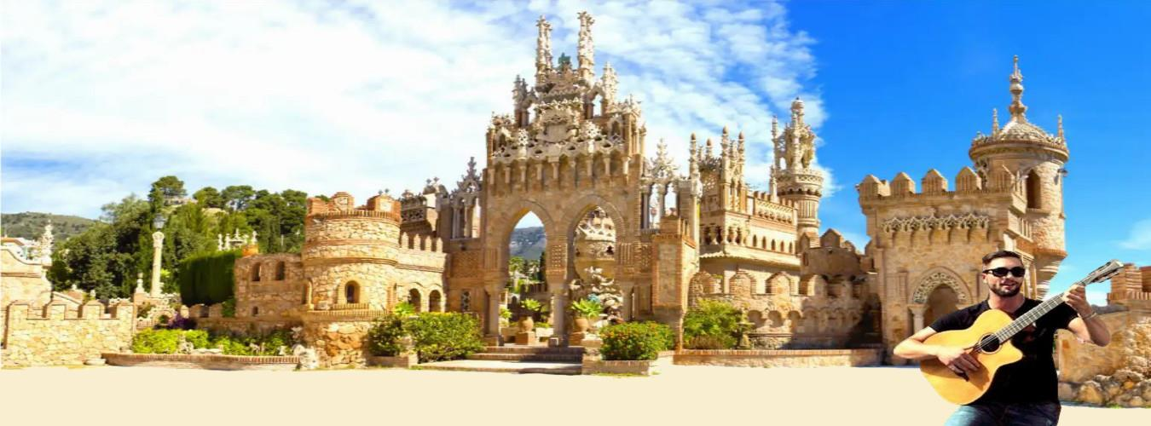
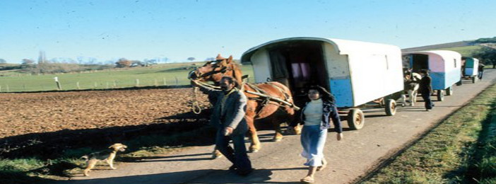
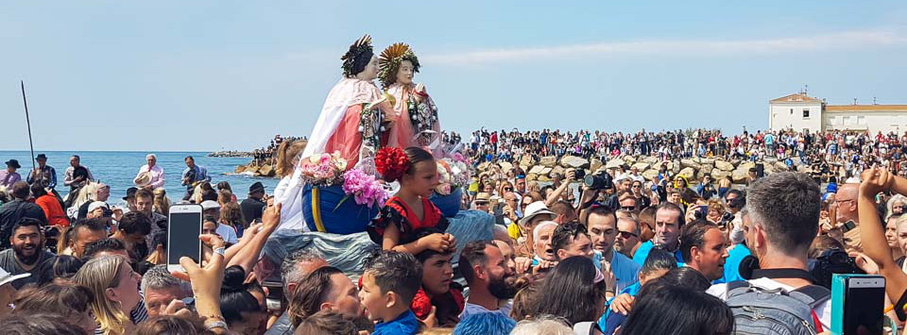




F I N
Avant de repartir pour un nouveau voyage
Vers d'autres paysages sur des chemins mouvants
Laisse encor un instant vagabonder ton rêve
Avant que la nuit brève le réduise à néant
Chante, gitan, ton pays de Cocagne ;
Chante gitan, ton château en Espagne.
C'est le chant des errants qui n'ont pas de frontière,
C'est l'ardente prière de la nuit des gitans.
Touche Esc pour quitter

